Slide 1

Zwangerschapsdiabetes en Voeding
Diëtist

Slide 2
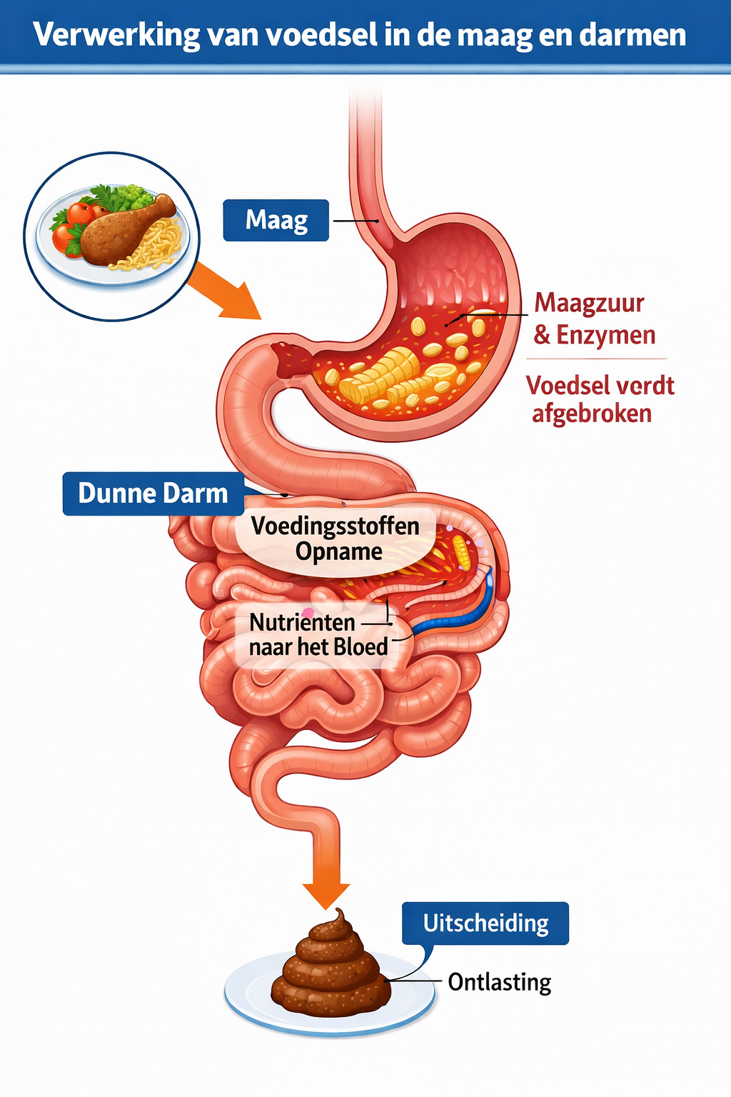
Eten wordt in maag + darm afgebroken tot
kleine stukjes: Voedingsstoffen
Voedingsstoffen:
- Vetten
- Eiwitten
- Koolhydraten
- Vitamines
Daarna: opname in het bloed
Notes:
Welke voedingsstof is voor jullie van belang?

Slide 3
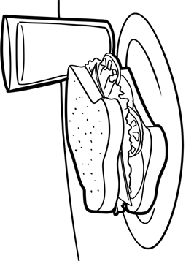
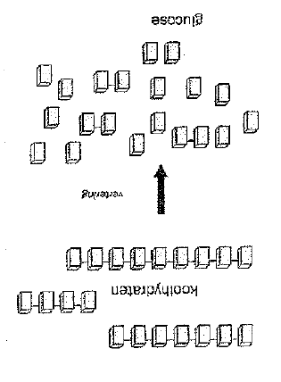
Koolhydraten uit voeding
worden omgezet in glucose en vanuit darm opgenomen in bloed
met insuline gaat glucose van bloed naar lichaamscellen

Slide 4
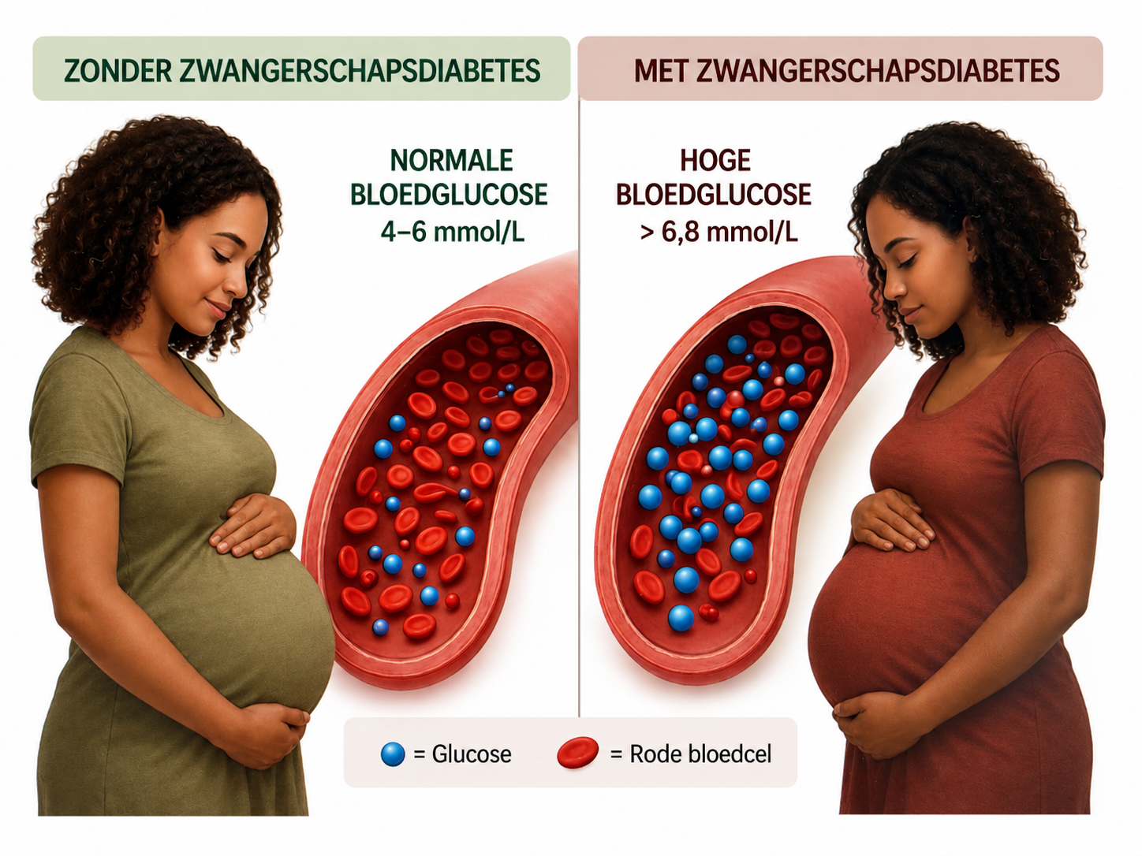
2 uur
na een maaltijd
Teveel glucose in bloed doordat:
1. Lichaam reageert niet goed op insuline
2. Lichaam maakt te weinig insuline
3. De inname aan koolhydraten is te hoog

Slide 5

Mag ik nu geen koolhydraten meer eten?
Jawel! Je hebt ze nodig
175 gram per dag tijdens zwangerschap
Letten op productkeuze en verdeling

Slide 6
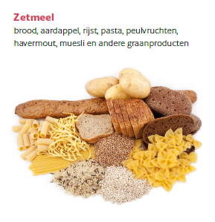

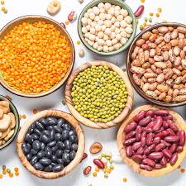
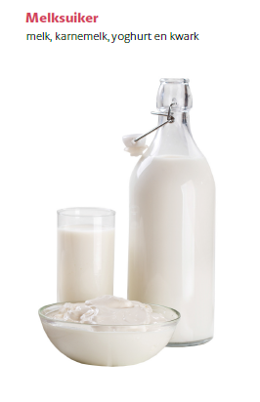
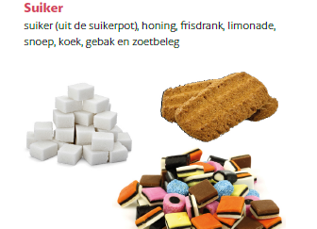



Welke voeding bevat veel koolhydraten?

Slide 7
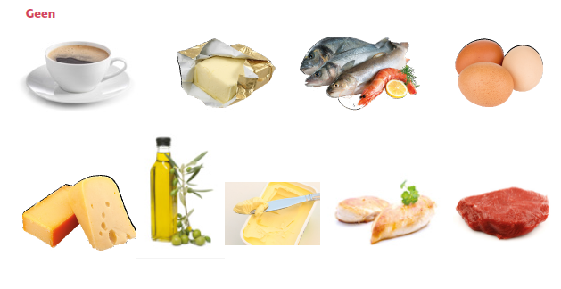
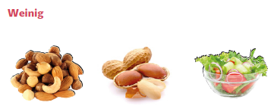
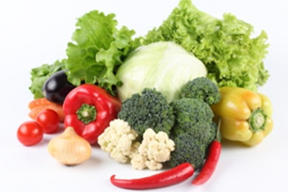
Voeding met geen of weinig koolhydraten
Let wel op paneerlaagjes om vlees/vis

Slide 8



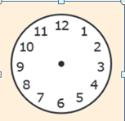
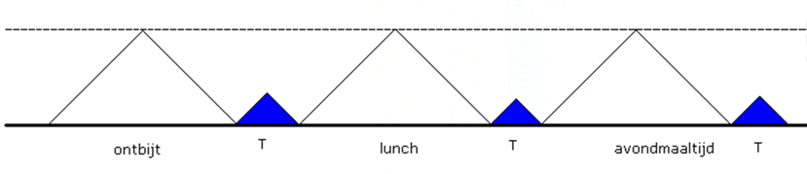
Voeding met koolhydraten verdelen over de dag
6,8

Slide 9
Voorbeeld dagmenu bij zwangerschapdiabetes
 |  | koolhydraten
Ontbijt 49-59 gram koolhydraten | 2 sneden bruin brood besmeerd met halvarine 1 x zoet beleg 1 x kaas 1 beker halfvolle melk (250 ml) | 30 0 12 0 12 54
In de loop van de morgen 17-27 gram koolhydraten | 1 portie fruit 1 klein koekje | 15 7 22
2e Broodmaaltijd 46-56 gram koolhydraten | 3 sneden bruin brood besmeerd met halvarine 3 x kaas of vleeswaren 1 kop thee zonder suiker 1 schaaltje yoghurt | 45 0 0 0 6 51
In de loop van de middag 18-28 gram koolhydraten | 1 portie fruit 1 beschuit met kaas | 15 8 23
Warme maaltijd 37-47 gram koolhydraten | 1 portie vlees, vis of kip 1 portie jus 4 opscheplepels groente 2 opscheplepels rijst (110 gram gaar gewicht) | 0 0 8 34 42
Te verdelen over de avond 9-19 gram koolhydraten | 1 schaaltje yoghurt 1 kop thee 1 klein stukje chocolade (15 gram) | 6 0 8 14

Slide 10

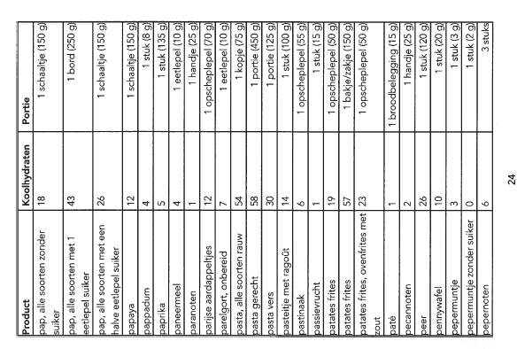
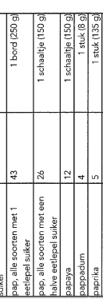


Slide 11
Variatie met rekenen met koolhydraten
Brood maaltijd 1
Brood maaltijd 2
2 sneden bruin brood 30
besmeerd met halvarine 0
1 x zoet beleg 12
1 x kaas 0
1 beker halfvolle melk (250 ml) 12
Totaal 54
1 schaaltje yoghurt 6
4 eetlepels muesli 28
2 knäckebröd 20
halvarine 0
1 gekookt ei 0
Totaal 54

Slide 12
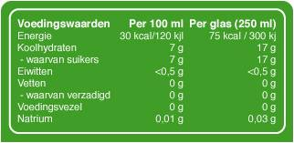

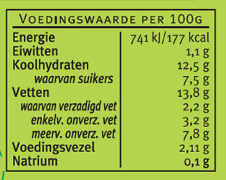
Etiketten lezen
Voedingswaarde | 100 gram | 1 biscuit (20 gram)
Energie | 1630 kJ 385 kcal | 339 kJ 80 kcal
Eiwit | 6,2 g | 1,3 g
Koolhydraten waarvan suikers | 69 g 37 g | 14 g 7,7 g
Vet waarvan verzadigd enkelvoudig onverzadigd meervoudig onverzadigd | 7,9 g 0,81 g 4,2 g 2,6 g | 1,6 g 0,17 g 0,86 g 0,54 g
Voedingsvezel | 6,8 g | 1,4 g

Slide 13
Samenvatting
Gezonde koolhydraten, niet vermijden maar verdelen over de dag
Niet afvallen
Variëren met koolhydraten (brochure/etiket lezen/internet)

Slide 14

Extra tips
Vitamine D
Checken wat je beter wel en niet moet eten:

Slide 15

Vragen?

